Slide 1
Rozpočet

Slide 2
Rozpočet je plán finančného hospodárenia domácnosti.
Princíp tvorby rozpočtu predstavuje sumarizáciu všetkých príjmov a výdavkov rodiny usporiadaných podľa určitých kategórií.
Vytvorenie rozpočtu je základným predpokladom finančnej zodpovednosti.
Zostavenie rodinného rozpočtu je podobné tvorbe rozpočtu firiem, ktoré tiež sumarizujú svoje náklady aj výdavky a vzájomne ich porovnávajú v snahe o tvorbu čo možno najväčšieho zisku.

Slide 3
Príjmy
Medzi príjmy sa radia:
mzdy
zárobky z brigád či privyrobenie z podnikania
príjmy zo sporenia
dôchodok
sociálne dávky
výpomoc od rodičov
výnos z prenájmu

Slide 4
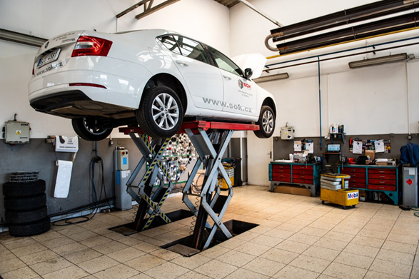
Výdaje
Medzi výdaje sa radia:
nájomné
splátky hypotéky
poistenie
platba za elektrinu, vodu, plyn, kúrenie, telefóny a internet
bežné oblečenie
školné a školské pomôcky

Slide 5
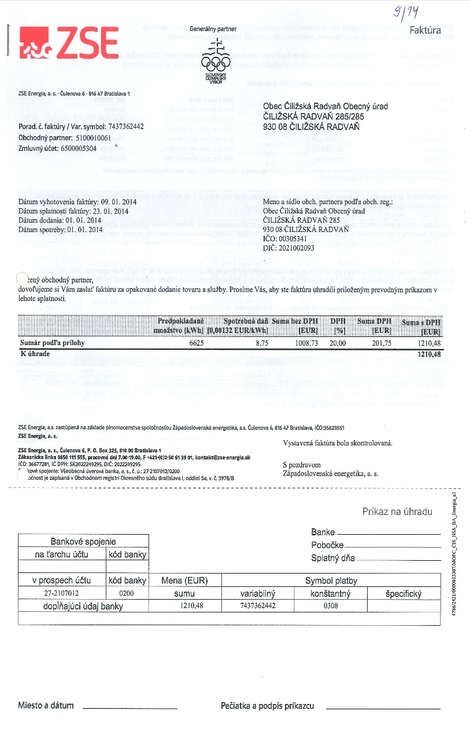
výdavky na dopravu alebo prevádzku automobilu
potraviny
drogérie, kozmetika a kaderníctvo
lieky
údržba domácnosti či záhrady

